Slide 1


疫情影响加重，行情表现疲软
2022年4月8日
衡焱 投资咨询证号：Z0016768 从业资格证号：F03090081
钱龙 从业资格证号：F3077614

Slide 2

一周价格观察（周五数据）
品种 | 主力合约收盘（涨跌） | 现货价格（涨跌） | 基差 | 月差
螺纹 | 5091(-40） | 5070（-20） | 79 | 72
热卷 | 5250(-28） | 5210（-20） | -40 | 155
铁矿 | 940(+12） | 1010（0） | 120 | 21.5
焦炭 | 4059(+9） | 4080（+10） | 21 | 354
焦煤 | 3214(+14) | 3245（0） | 31 | 302
预计下周市场强弱顺序：焦炭、焦煤、热卷、铁矿、螺纹
价格因子分析
品种 | 供应 | 需求 | 库存 | 基差 | 价格水平
螺纹 | 产地疫情好转，钢厂开工恢复 | 表需下滑边际增速，疫情影响加重 | 库存小幅增长，再度出现累库 | 贴水 | 正常
热卷 | 产量出现一定反弹 | 需求持续增长 | 去库保持节奏，库存同期低位 | 升水 | 正常
铁矿 | 海外发运下滑，巴西发运回到相对低位 | 华北地区运输解封，疏港量大增 | 港库继续去库 | 贴水 | 正常
焦炭 | 产地运输困难，供应趋紧，炼焦利润小幅恢复 | 钢厂持续存在补库需求，但对高价焦接受能力减弱 | 疫情影响运输，焦化厂暂时累库 | 升水 | 偏低
焦煤 | 河北、内蒙迎来环保督察，供应整体趋紧 | 钢厂库存处于极低位，存在刚性补库需求 | 钢厂库存处于极低位 | 平水 | 偏低

Slide 3
逻辑及策略
节后3个交易日，黑色市场冲高回落，显露出一定颓势。唯有两焦近月合约趋势较为坚挺，依旧维持高位震荡。 螺纹钢方面，本周螺纹产量增加6.39万吨至309.76万吨，社库环比增加3.24万吨至969.34万吨，厂库环比增加10.36万吨至317.39万吨。螺纹周产量回升，总库存再次出现回升。本周螺纹表观消费量环比回落14.64万吨至296.16万吨，农历同比减少157.42万吨，降幅达34.7%。钢厂生产继续稳定恢复，需求本周继续下滑，边际下降有所扩大。疫情对钢材市场需求影响还在持续，吉林、上海等地采取封城措施，其他多个省市也升级防控措施。总体来看弱现实，强预期行情仍在延续，国常会对市场释放的宽松维稳信号依然支撑着目前的行情，短期高位震荡延续。 铁矿方面，247家钢厂的高炉开工率79.72%，环比下降1.82%，比去年同期下降4.59%；日均铁水产量229.32万吨，环比增加3.21万吨，同比下降3.12万吨。全国45个港口进口铁矿库存为15225.85万吨，环比下降163.17万吨；日均疏港量310.5万吨增32.31万吨。外矿发运再度降低，到港量维持稳定。节前铁水产量小幅下滑，不过随着华北等区域逐步解封，原料运输情况有所好转，本周疏港量增长较快。预计后期钢厂复产加快并带动铁矿需求边际好转。港口高库存随着疏港量回升而有所下滑，钢厂库存不高，存在补库需求。关注疫情转好后的库存释放。 焦炭方面，Mysteel统计全国230家独立焦企样本：产能利用率78.3%，周环比增0.2%；230家焦化厂焦炭库存87.2万吨增0.6万吨；247家钢厂样本焦炭库存695.03万吨，减12.4万吨。河北疫情趋稳有序解封，钢厂逐渐复产，原料采购力度有所加大。山西爆发疫情，叠加原料煤维持高位，焦化开工下滑、出货受阻，供应端呈现偏紧局面。政策稳增长带来的产业链正反馈预期支撑下，市场情绪相对乐观，主流焦企全面提涨第五轮，盘面短期有望维持偏强走势，波动或加剧。 焦煤方面，甘其毛都口岸市场交投氛围转暖，策克口岸开关时间再次推迟，大概率将在5月初正式运行。三大主要口岸总通关车数较上周同期增39车，蒙5#精煤报价2840元/吨，柳林中硫主焦2990元/吨。受环保检查等因素影响，供应整体依然偏紧，下游焦企补库积极性有所回升，不过物流运输仍受疫情影响，产地煤矿库存有所累积。海运煤价格高位有所回落，相比国内仍相对偏高。盘面下方支撑较强，短期或延续高位盘整走势。

Slide 4
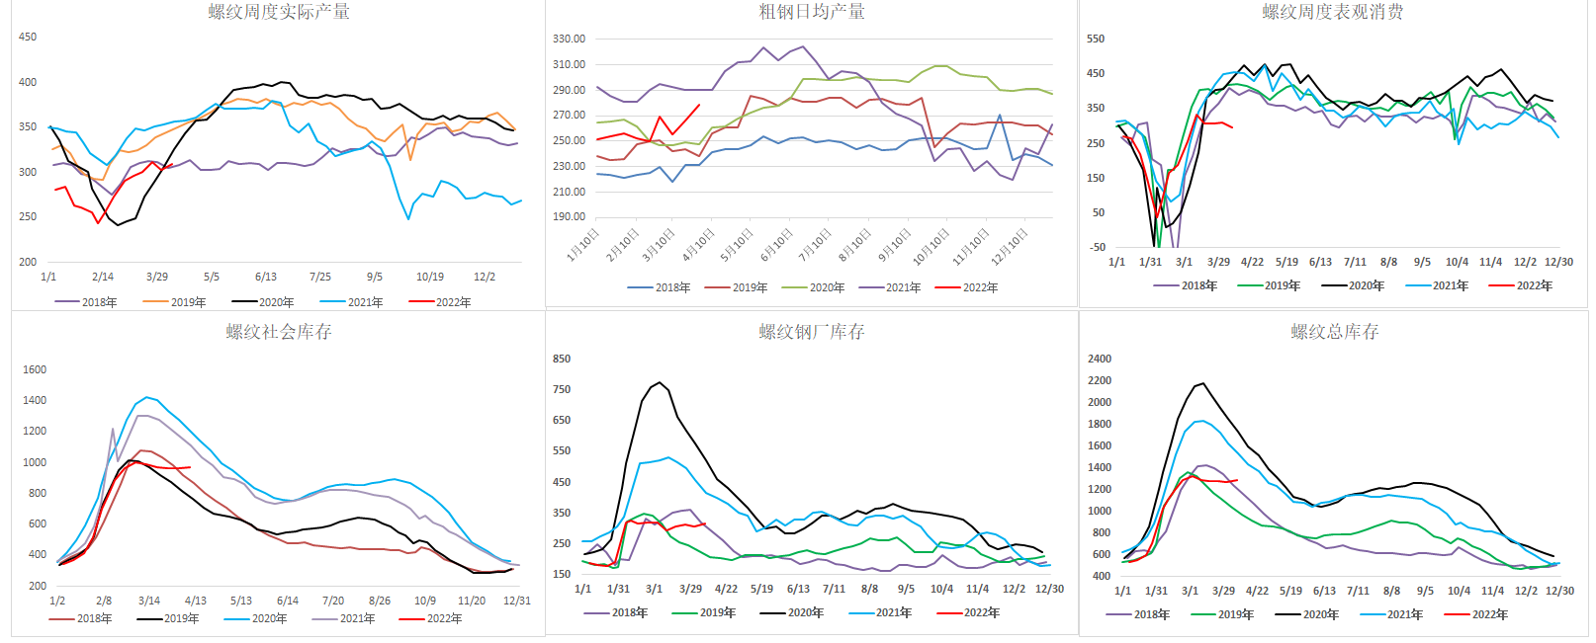
螺纹供求：需求降幅边际扩大，略微差于预期

Slide 5
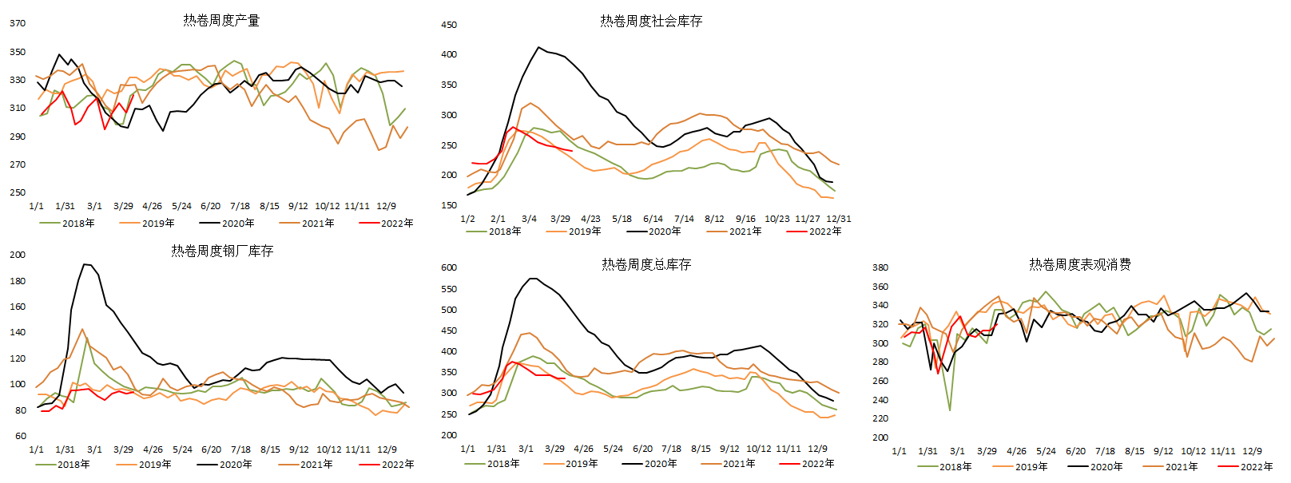
热卷供求：产量再度反弹增长，库存本周保持稳定

Slide 6
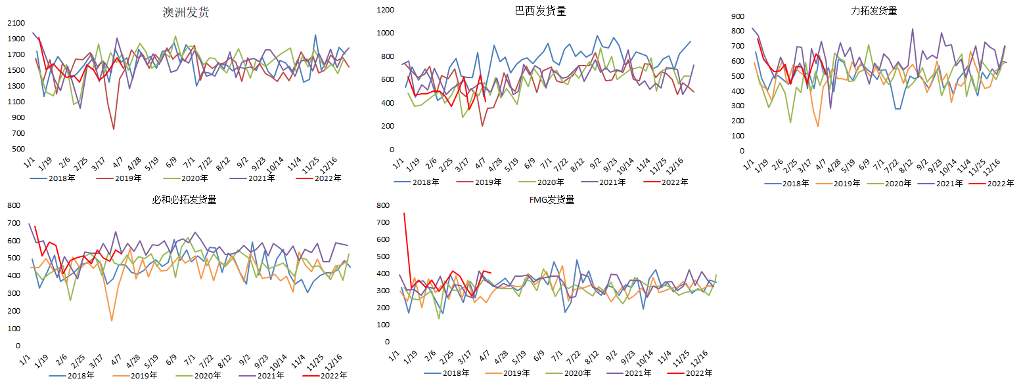
铁矿石供求：海外发运回落，巴西再度进入低位

Slide 7
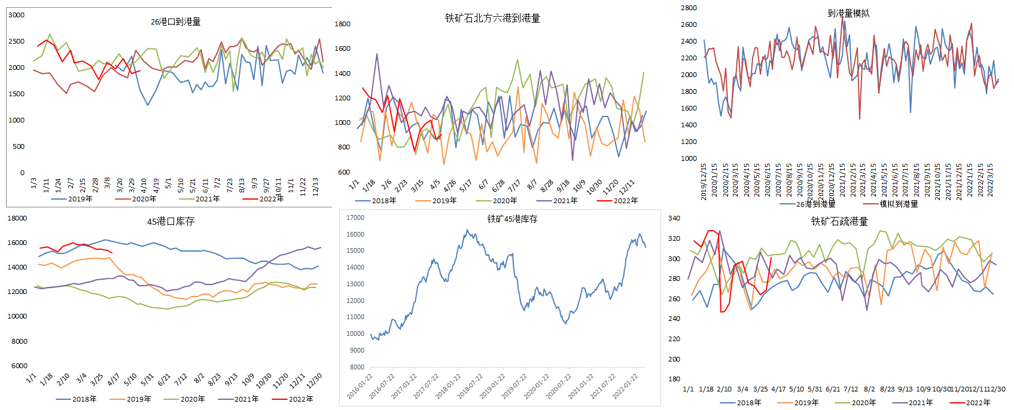
铁矿供求：港口运输恢复通常，港库正常回落

Slide 8
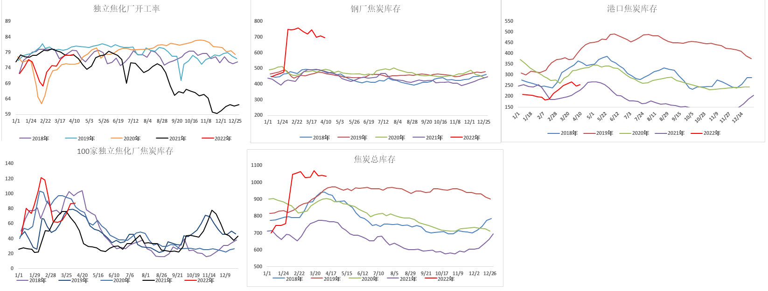
焦炭供求：焦化厂开工稳定，厂库增长趋缓
注：焦化厂、钢厂样本发生变化，数据有跳涨

Slide 9
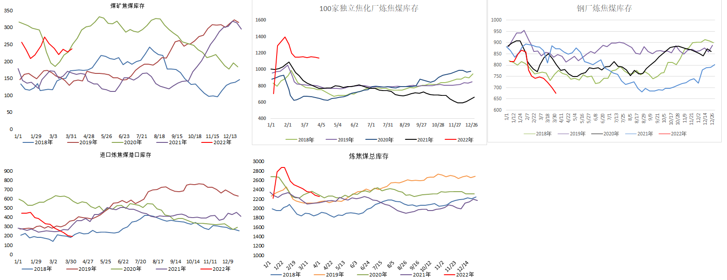
焦煤供求：钢厂库存下滑至极低位，存在刚性补库需求
注：焦化厂样本发生变化，数据有跳涨

Slide 10
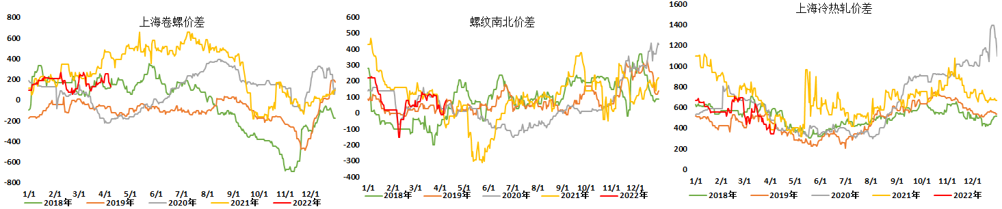
钢材价差：南北价差有所反弹，总体保持稳定

Slide 11
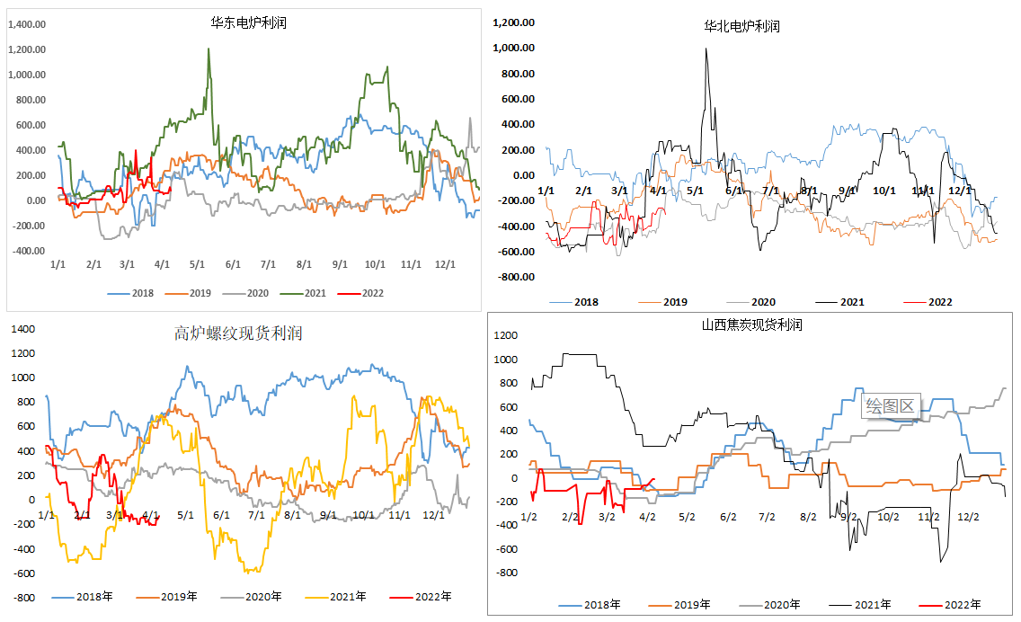
现货利润：炼焦利润小幅上扬，焦化行情有所反弹

Slide 12
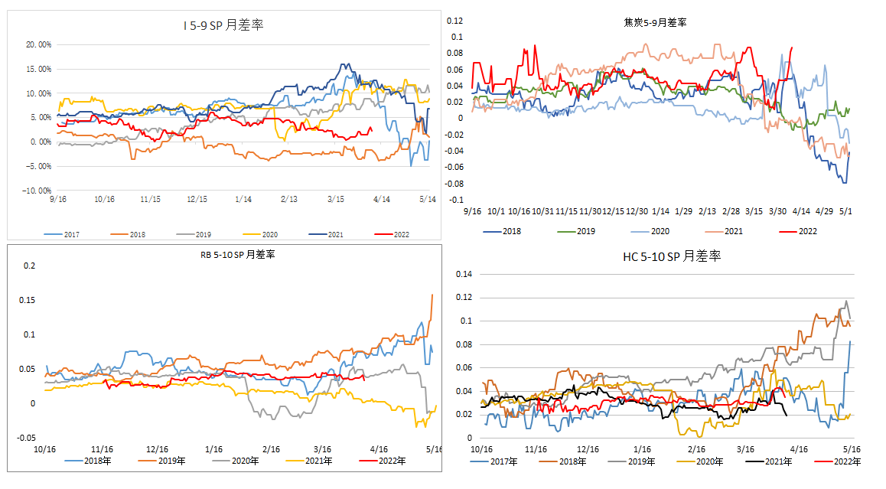
月差：焦炭月差大幅走强

Slide 13
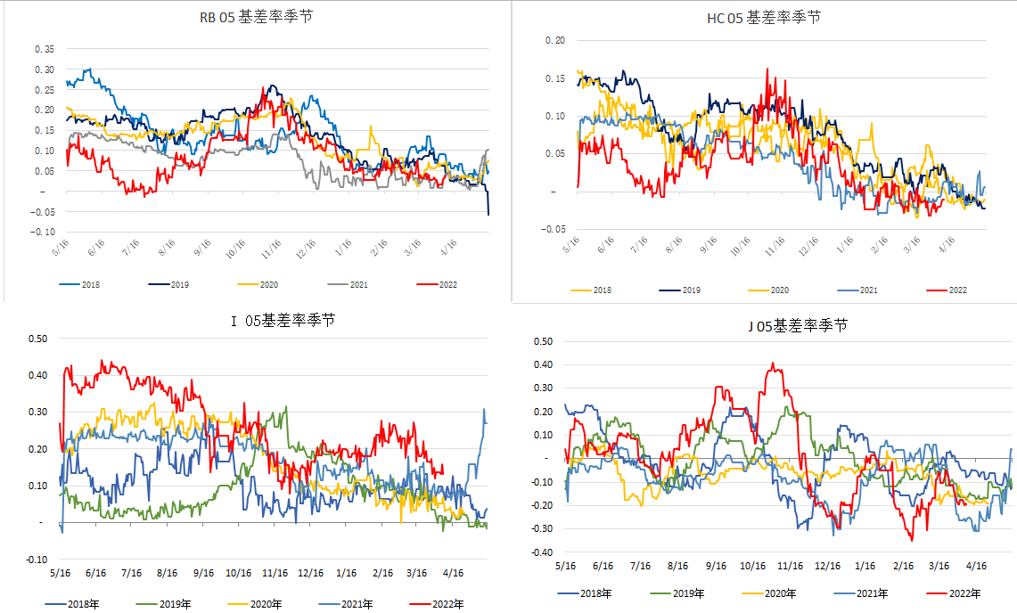
基差：各品种总体保持低位稳定

Slide 14
免责声明
本报告的信息均来源于公开资料，我公司对这些信息的准确性和完整性不作任何保证，也不保证所包含的信息和建议不会发生任何变更。我们已力求报告内容的客观、公正，但文中的观点、结论和建议仅供参考，报告中的信息或意见并不构成所述品种的操作依据，投资者据此做出的任何投资决策与本公司和作者无关。

Slide 15
谢谢大家的观看
Thanks for watching.

